Slide 1
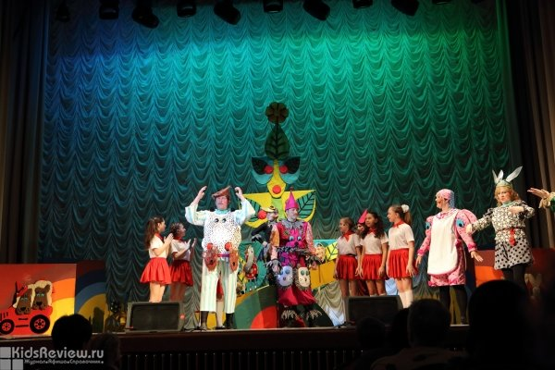
3 апреля (суббота)
"Чудо-дерево, или Карнавал Чуковского", спектакль для детей от 3 до 10 лет
театра "Карамболь" в концертном зале "У Финляндского"
Мюзикл в двух частях по сказкам и стихам К.И. Чуковского в постановке театра "Карамболь". Первая часть - "Тараканище", "Федорино горе"; вторая часть - "Бар-ма-лей!". Для детей от 3 до 10 лет.
Продолжительность - 1,5 часа, антракт есть. В спектакле заняты оркестр, балет и детская студия театра "Карамболь".
Узнать подробности можно на сайте организаторов: http://www.teatrkarambol.ru
Адрес: Санкт-Петербург, Арсенальная набережная,
д. 13/1

Slide 2
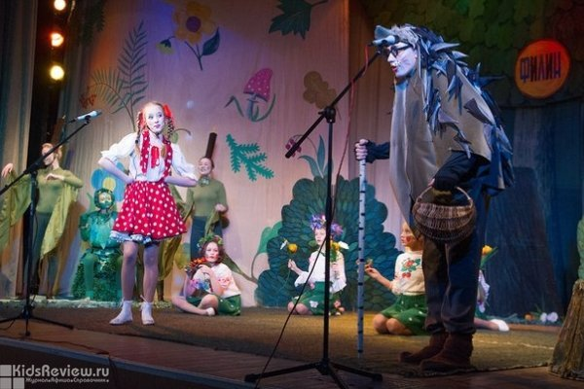
4 апреля (воскресенье)
"Еж и К", спектакль для детей от 3 до 12 лет в НТЮЗе
"Еж и К" - музыкальный спектакль-игра по пьесам ленинградской писательницы Нины Гернет "Гусенок" и "Полянка" для детей от 3 до 12 лет.
Продолжительность: 1 час, антракт есть.
Узнать подробности можно на сайте организаторов: http://dkvyborgsky.ru
Адрес: Санкт-Петербург, ул. Комиссара Смирнова, д. 15

Slide 3
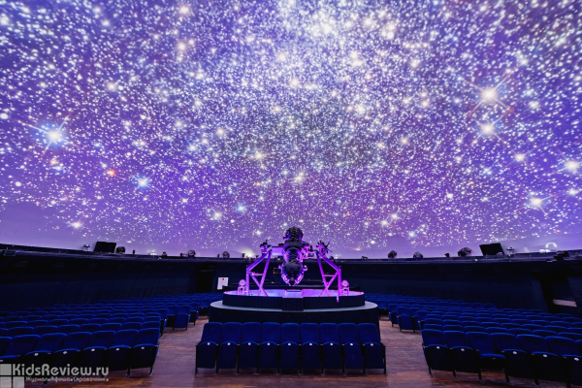
10 апреля (суббота)
"Созвездие Умки", интерактивная программа для детей 4-8 лет
в Петербургском планетарии
Эта история о юном и любознательном медвежонке, для которого мир кажется большим и загадочным. В погоне за Рыбой-Солнцем Умка отправляется в увлекательное путешествие с Северного Полюса на Южный, где находит ответы на самые важные для него вопросы: почему хрустят льдины, вкусное ли северное сияние и кто такие люди. На пути ему встречаются моржи, нарвалы, овцебыки и даже полярные совы. Всем юным зрителям Умка с удовольствием расскажет о северной жизни и обитателях Арктики и Антарктики. Встреча с бесстрашным северным мальчиком подарит Умке не только настоящего друга, но и знания о том, насколько прекрасна наша планета Земля и какие пугающие экологические изменения с ней происходят. Мальчик расскажет, как мы можем помочь нашей живой, уникальной и такой красивой планете. Продолжительность: 1 час.
Предварительная запись обязательна.
Адрес: Санкт-Петербург, Александровский парк, д. 4
Узнать подробности можно на сайте организаторов: http://planetary-spb.ru/afisha/events/interaktivnaya-programma-sozvezdie-umki/

Slide 4
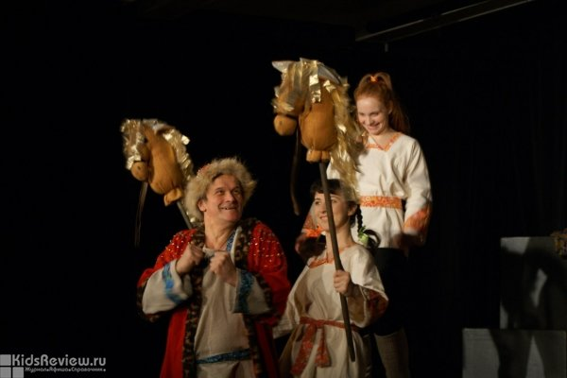
11 апреля (воскресенье)
"Конек-Горбунок", спектакль для детей от 4 до 10 лет
в Театре драматических импровизаций
"Конек-Горбунок" в Театре драматических импровизаций - сказка Петра Ершова про Ивана-дурака, Жар-Птицу, Царь-девицу и Конька-Горбунка оформлена в виде балаганного представления: скоморохи разыгрывают то народное гулянье, то оперу, то балет.
Представление сопровождается живой музыкой. Для детей от 4 до 10 лет. Продолжительность: 1 час. В ролях: В. Бабайцева, Е. Аверьянова, С. Смирнов, А. Резцов, С. Глухов, Е. Балашова, О. Цветкова, Е. Бенисович, Н. Асерецкая, Н. Швец.
Адрес: Санкт-Петербург, проспект Стачек, д. 72
Узнать подробности можно на сайте организаторов: http://www.drim.spb.ru

Slide 5
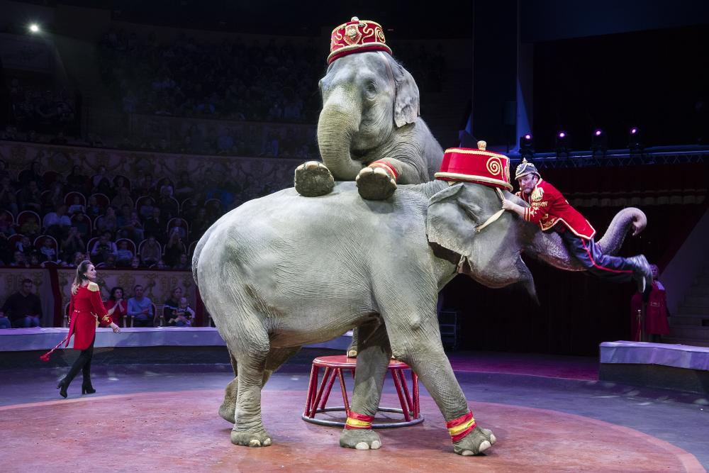
17 апреля (суббота)
Международный день цирка
Знаменитый цирк Togni на манеже Цирка на Фонтанке!
Всемирно известный «Итальянский цирк Togni» (Circo Togni), в котором существование одноименной династии насчитывает уже более 150 лет, готов удивить культурную столицу России мэтрами циркового искусства итальянского цирка!
В Цирке на Фонтанке незабываемое масштабное представление с участием дрессировщиков слонов и тигров Тоньи!
В России итальянские артисты находятся уже более трех лет. С успешными гастролями они проехали по всей нашей стране. Притязательный петербургский зритель как никто другой знаком с выступлением мастеров итальянского циркового искусства и поэтому высоко оценит качество исполнения цирковых номеров на манеже Цирка на Фонтанке.
Узнать подробности можно на сайте организаторов: https://www.circus.spb.ru/
Адрес: Санкт-Петербург, набережная реки Фонтанки д.3, Литера а

Slide 6
18 апреля (воскресенье)
"Малыш и Карлсон", мюзикл для детей в "Мюзик-Холле"
Санкт-Петербургский музыкально-драматический театр "Синяя птица" представляет семейный мюзикл «Малыш и карлсон» по мотивам повести А. Линдгрен. Детей и их родителей ждет история о невероятных приключениях Малыша и его друга Карлсона: зрители встретятся с хитрыми воришками Филле и Рулле, обаятельной домомучительницей Фрекен Бок и самыми добродушными на свете приведениями.
В спектакле примут участие заслуженная артистка России Валентина Кособуцкая, актриса театра и кино Юлия Рудина, солист Театра музыкальной комедии Павел Григорьев и другие артисты. Постановщик музыкальной комедии - Заслуженный артист России Александр Исаков, художественный руководитель проекта - Анастасия Удалова.
Узнать подробности можно на сайте организаторов: http://www.musichallspb.ru/afisha/malysh-i-karlson
Адрес: Санкт-Петербург, Александровский парк, д. 4

Slide 7
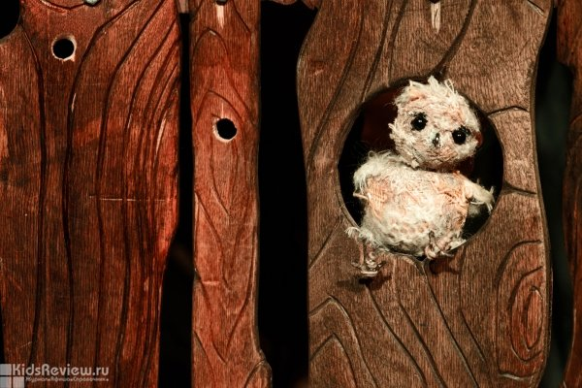
24 апреля (суббота)
"Цыпленок", спектакль для детей от 2 до 6 лет
в театре Karlsson Haus на Ломоносова
"Цыпленок" - спектакль по мотивам одноименной сказки К.И. Чуковского для детей от 2 до 6 лет, посвященный мамам. Это история о том, как маленький ребенок впервые сталкивается с прекрасным, но в то же время жестоким большим миром.
Продолжительность: 35 минут.
Необходима сменная обувь.
Требуется предварительная запись
Адрес: Санкт-Петербург, ул. Ломоносова, д. 14
Узнать подробности можно на сайте организаторов: http://www.karlssonhaus.ru/

Slide 8
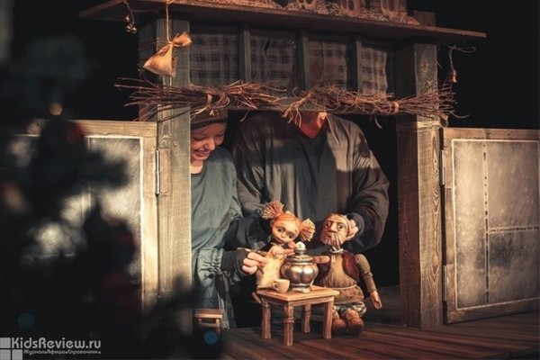
25 апреля (воскресенье)
"Серебряное копытце", интерактивный спектакль для детей в театре Karlsson Haus на Фонтанке
"Серебряное копытце" - интерактивный кукольный спектакль о волшебном козлике по мотивам одноименной сказки П. Бажова. Постановка рассчитана на детей от 4 до 8 лет. Продолжительность: 1 час, без антракта.
Необходима предварительная запись. Адрес: Санкт-Петербург, набережная реки Фонтанки, д. 50 (во дворе)
Узнать подробности можно на сайте организаторов: http://www.karlssonhaus.ru/

